Slide 1

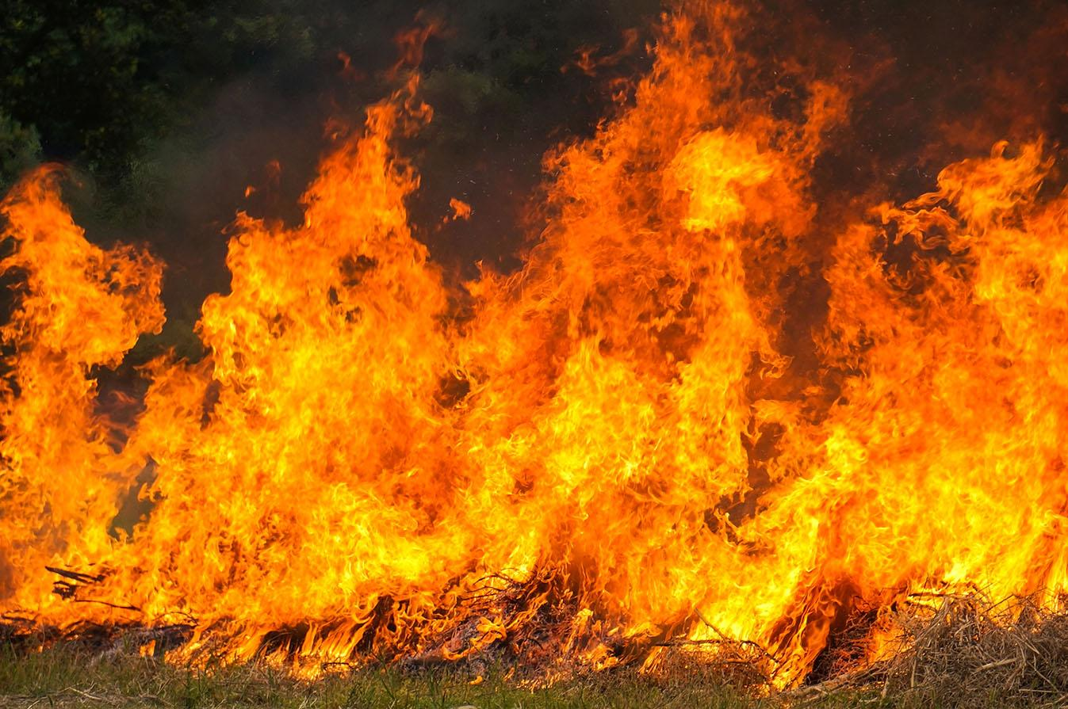
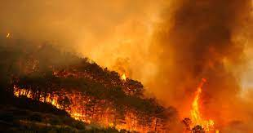
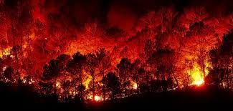
Incendis forestals

Slide 2
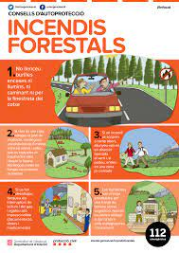
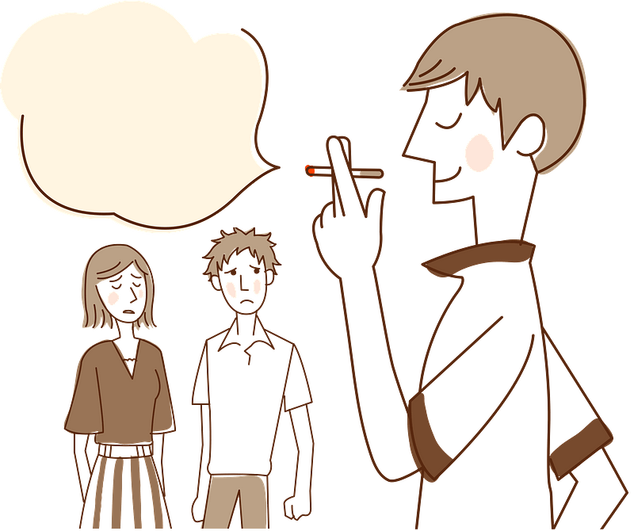
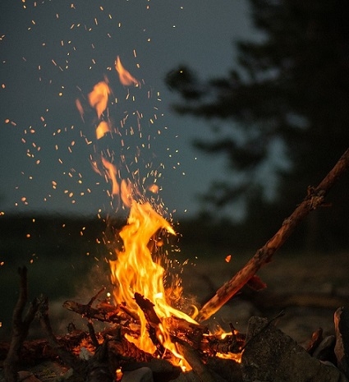
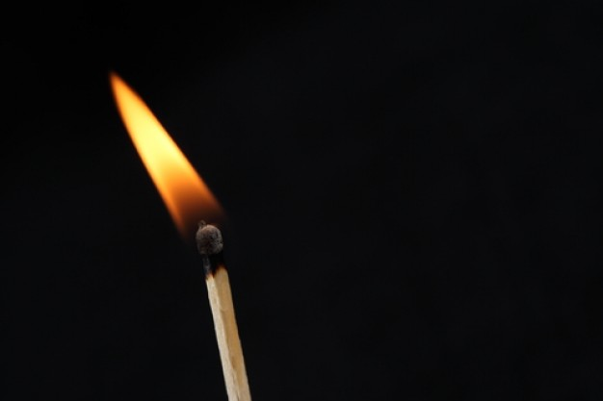

CONSELLS D'AUTOPROTECCIÓ
NO PODEM ENCENDRE LLUMINS,CIGARRETES NI FOCS AL BOSC O EN ZONES PROPERES.

Slide 3
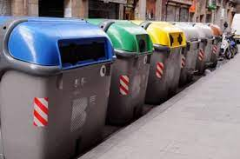
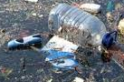
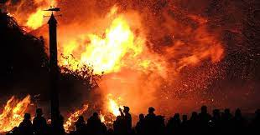
CONSELLS D’AUTOPROTECCIÓ
NO PODEM DEIXAR ESCOMBRARIES PERQUÈ A PART DE CONTAMINAR PODEM ORIGINAR INCENDIS. TAMPOC PODEM DEIXAR VIDRES,I SI EN VEIEM ALGUN,L'HEM DE RECOLLIR.
+
=

Slide 4


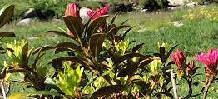
CONSELLS D’AUTOPROTECCIÓ
DURANT L’INCENDI HEM DE TRUCAR AL 118 (BOMBERS)
SI SOM AL BOSC ENS HEM D’ALLUNYAR
- PER ZONES LATERALS
-ON HI HAGI MENYS VEGETACIÓ
-DIRECCIÓ CONTRÀRIA DEL VENT

Slide 5



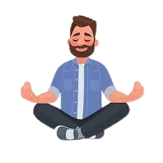

CONSELLS D'AUTOPROTECCIÓ
MAI PUJAR A L'ASCENSOR
SI SOM A CASA
TRUCAR IMMEDIATAMENT AL 112 O 118
Si les forces o els cossos de seguretat et demanen d'evacuar la casa, ho has de fer de seguit, amb molta calma i ordenadament. Tanca la casa i deixa obertes les entrades al teu habitatge.
CALMA

Slide 6





CONSELLS D'AUTOPROTECCIÓ
Si t'han demanat quedar-te a casa, o ja és massa tard per sortir-ne
RETIRA TOTS ELS OBJECTES COMBUSTIBLES
OMPLE D’AIGUA ELS RECIPIENTS QUE PUGUIS
TAPA LES ENTRADES AMB TOVALLOLES MULLADES
VESTEIX-TE AMB ROBA MULLADA DE COTÓ,BOTES,ULLERES DE PROTECCIÓ,ETC…

Slide 7

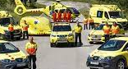
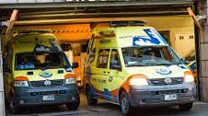
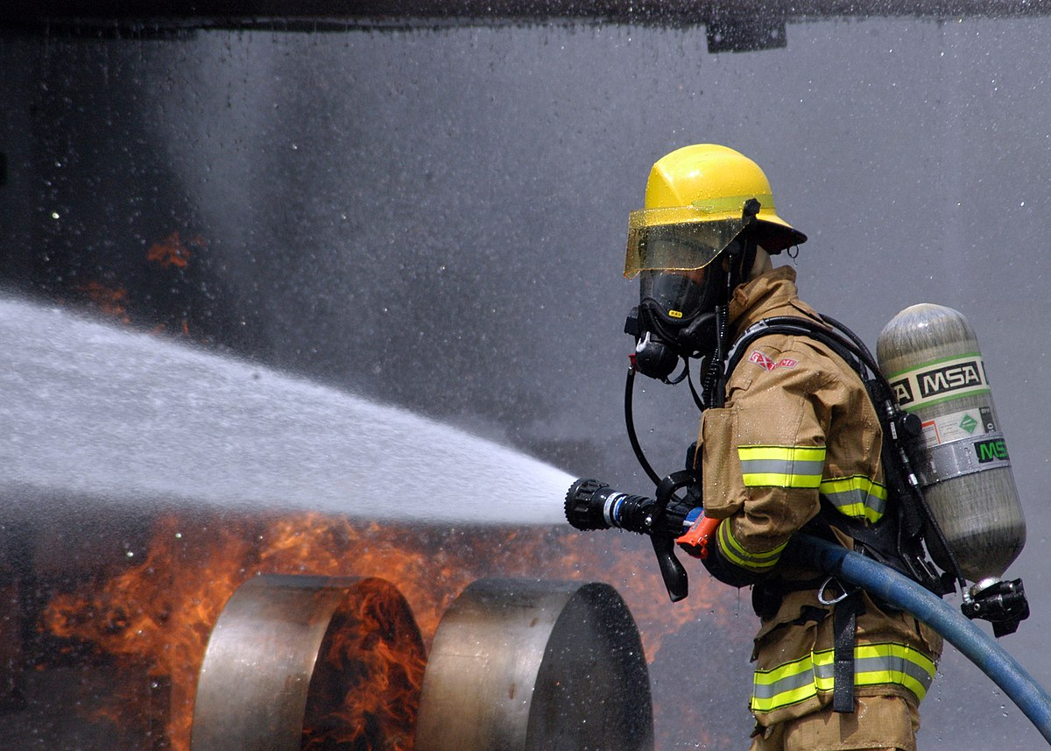

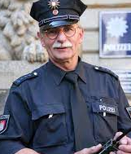
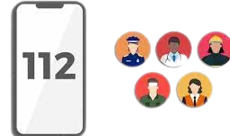

NÚMEROS DE TELÈFON
116=
118 =
Emergency
110=
112=

Slide 8



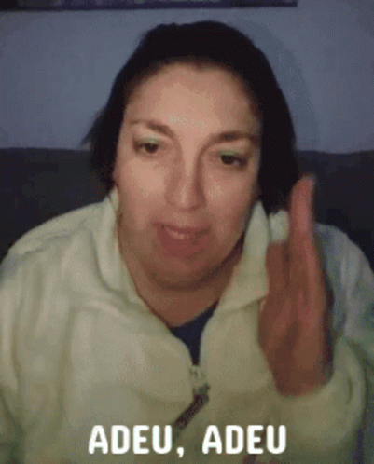



ADÉU
SAFA
MARC,JORDI,TEO I NAGORE

